Slide 1
■万博における賓客等への接遇について
資料２
賓客・要人（海外・国内）等
接遇依頼
接遇依頼
接遇依頼
万博推進局
大阪府
各部局
大阪市
各部局
接遇依頼
万博接遇担当
（各部局に設置）
政策企画室
（賓客接遇G）
調整依頼
調整依頼
調整依頼
大阪儀典室（大阪府政策企画部）
調整結果伝達／情報共有・対応依頼
会場 内
会場 外
対応
万博推進局
万博接遇担当
（各部局に設置）
政策企画室
（賓客接遇G）
万博接遇担当
（各市町村に設置）
大阪府
各部局
大阪市
各部局
市町村
１

Slide 2
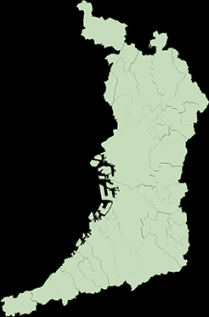
■ 賓客等への積極的なアプローチについて
〇 大阪儀典室は、賓客等のニーズに応じ、会場外視察やビジネスマッチングの機会等が提供できるよう、総合調整を実施
〇 併せて、万博後の大阪の成長・発展に向け、賓客等の属性に応じて積極的にアプローチを行っていくことも重要である
ことから、関係部局には、賓客等の属性に応じた情報を提供する
・特に、①「国際交流」、②「ビジネス」、③「国際金融」、④「大阪産（もん）」については、関係部局長を責任者、実務担当者を大阪儀典室の
兼務とし、賓客等の情報を自らチェックできる体制を構築する
大阪のポテンシャルをアピール
賓 客 等
先端技術の視察等
ビジネスマッチング等
来 阪 情 報
情報を確認
アプローチ
大阪儀典室
各分野所管所属
大阪企業の海外とのビジネスチャンスの創出
ビジネス交流の活性化など
大阪儀典室が必要に応じて情報を共有
重点分野
責任者：関係部局長
実務担当者：課長補佐級等（儀典室と兼務）
・国際交流：国際課
・ビジネス：国際ビジネス・スタートアップ支援課
・国際金融：成長戦略局（国際⾦融都市担当）
・大阪産（もん）：ブランド戦略推進課
万博後の大阪の成長・発展へ
２

